Slide 1
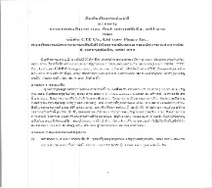
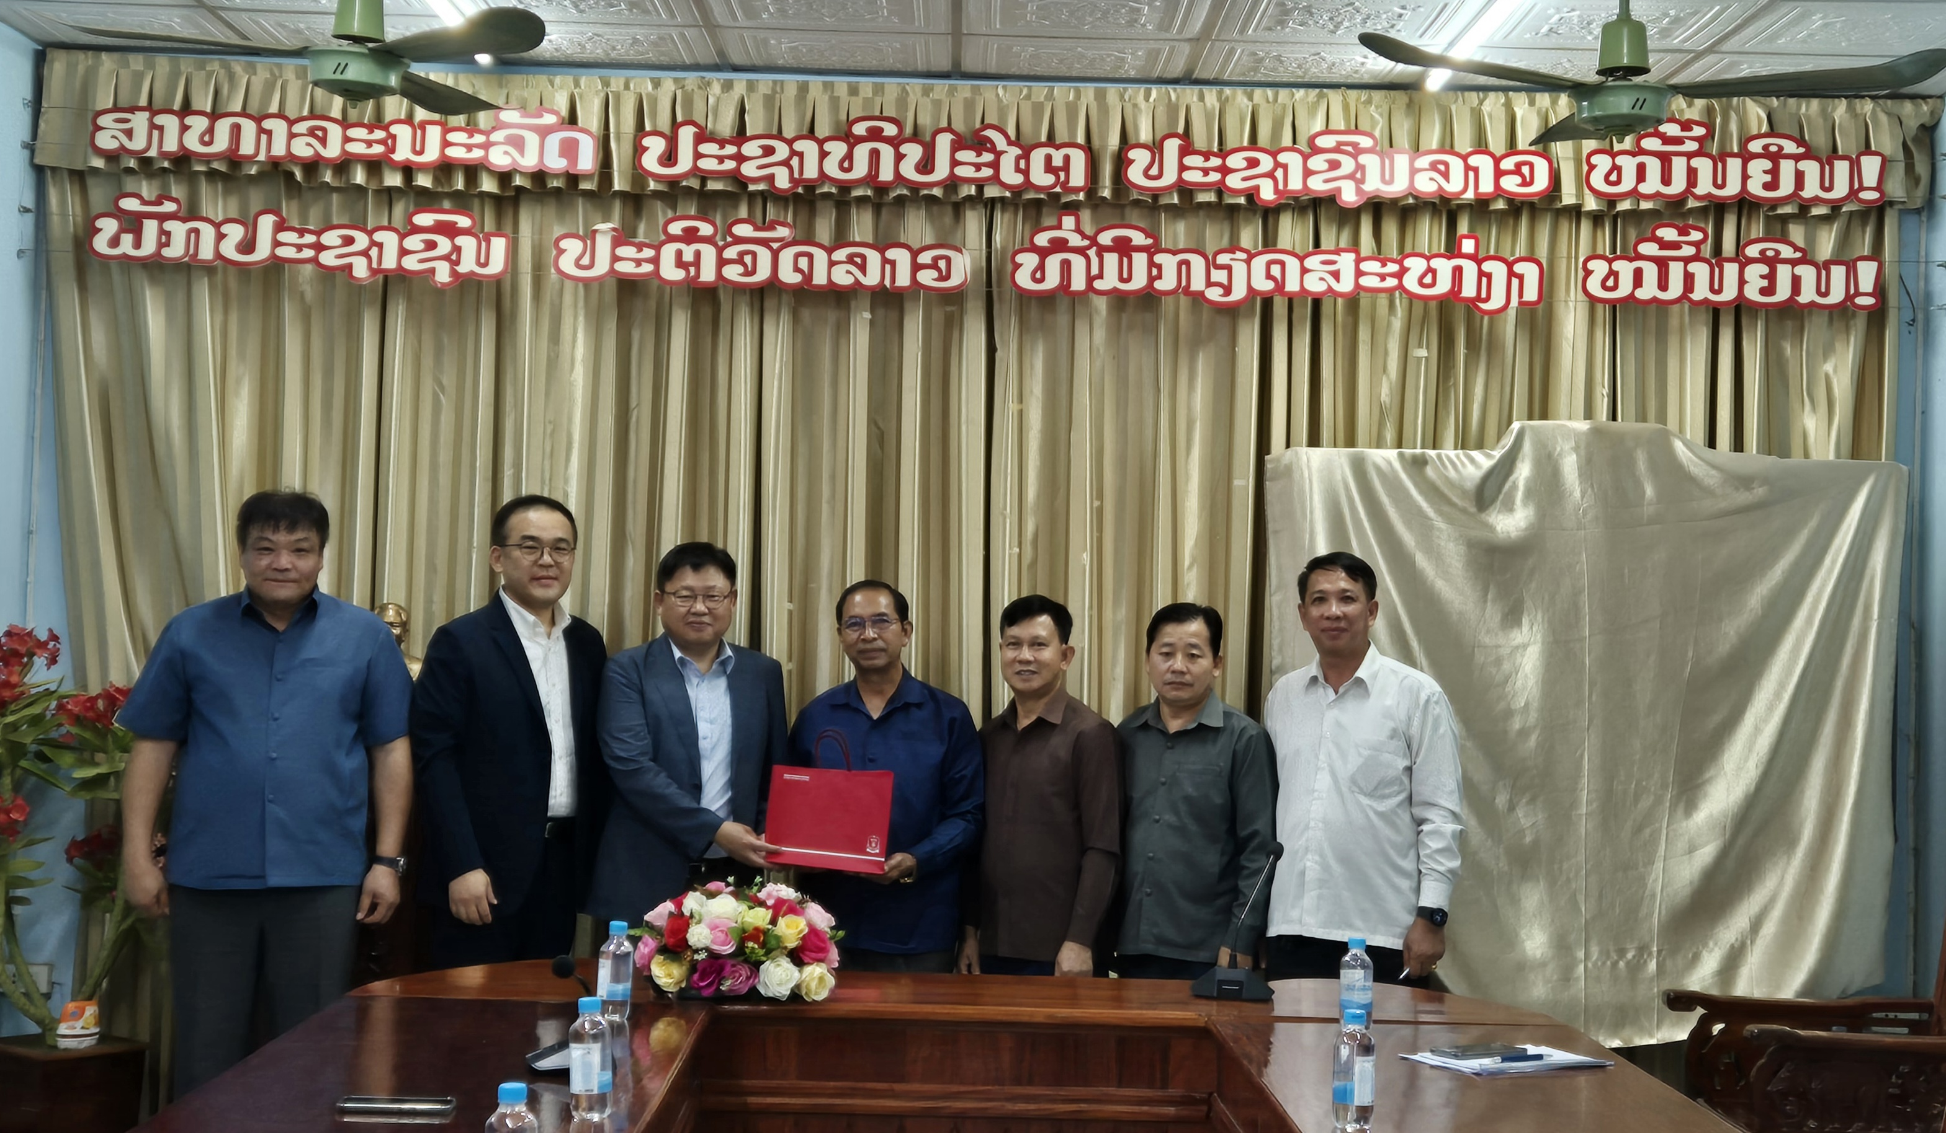
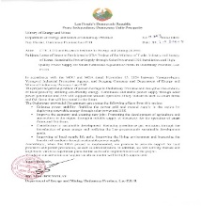
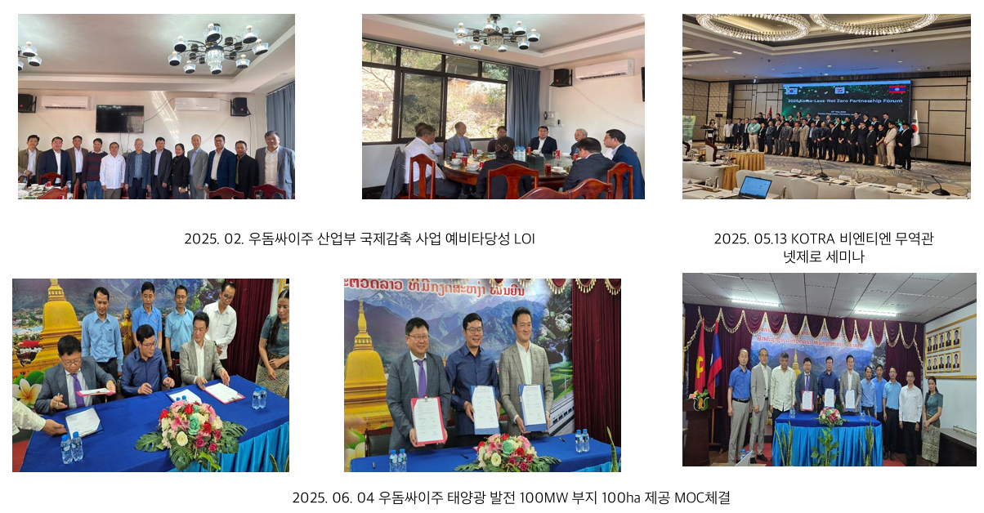
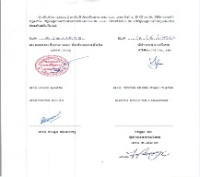
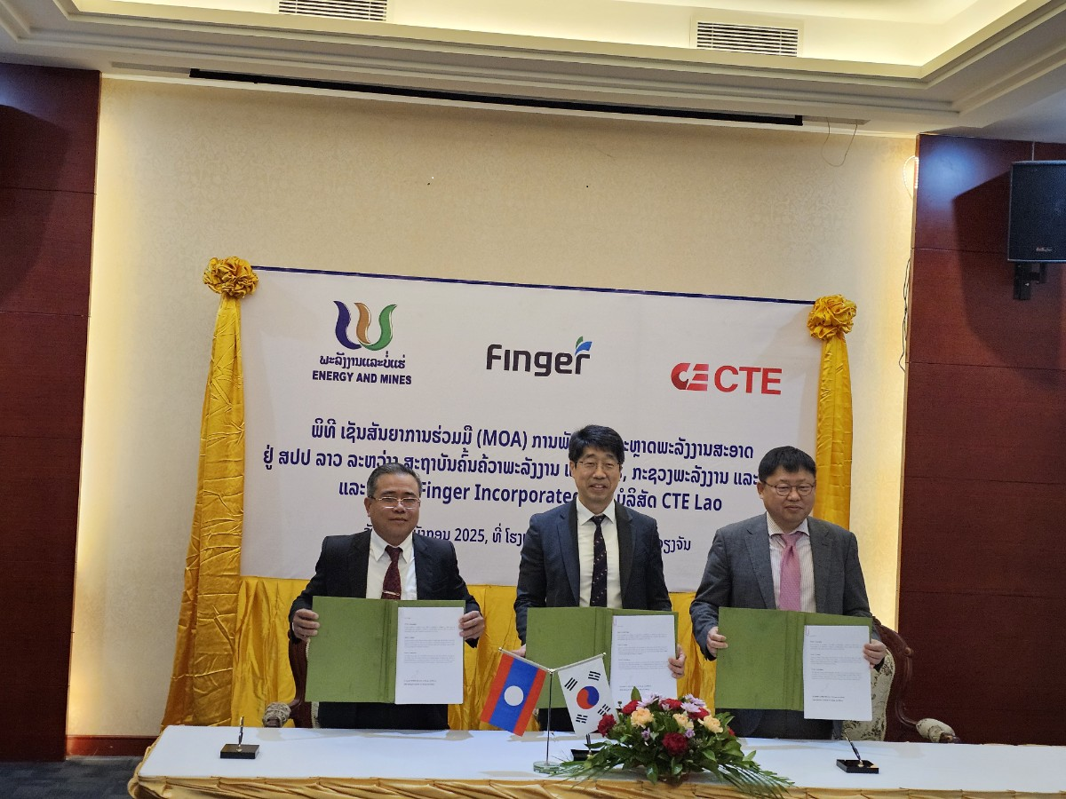
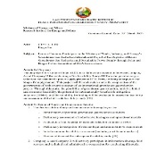
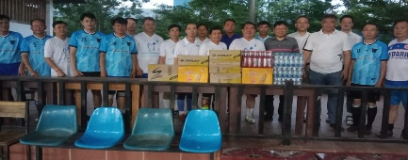
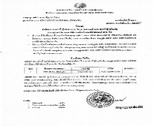
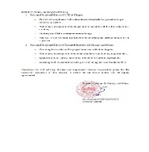
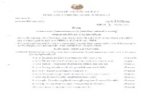
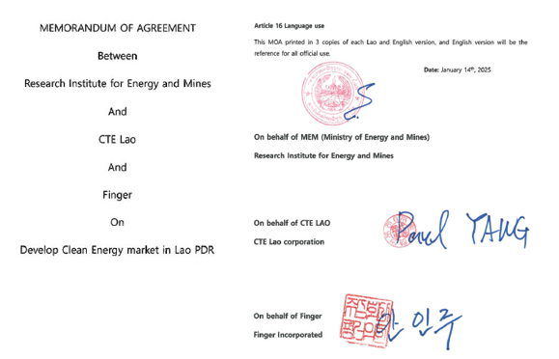
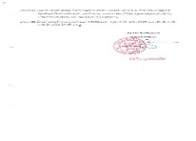
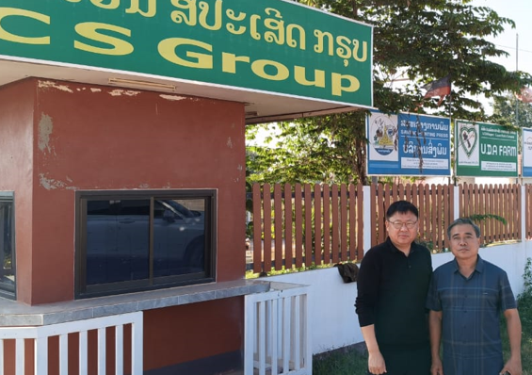
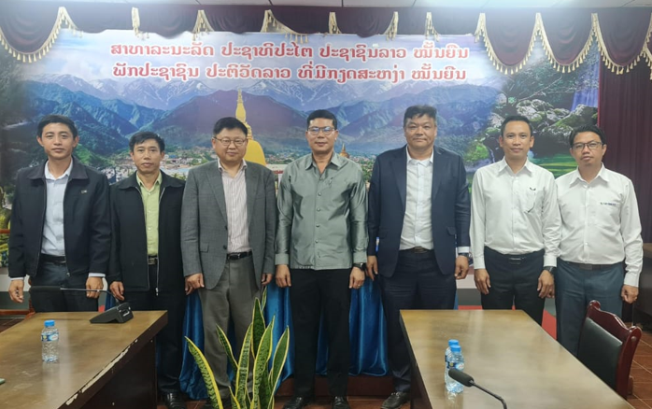
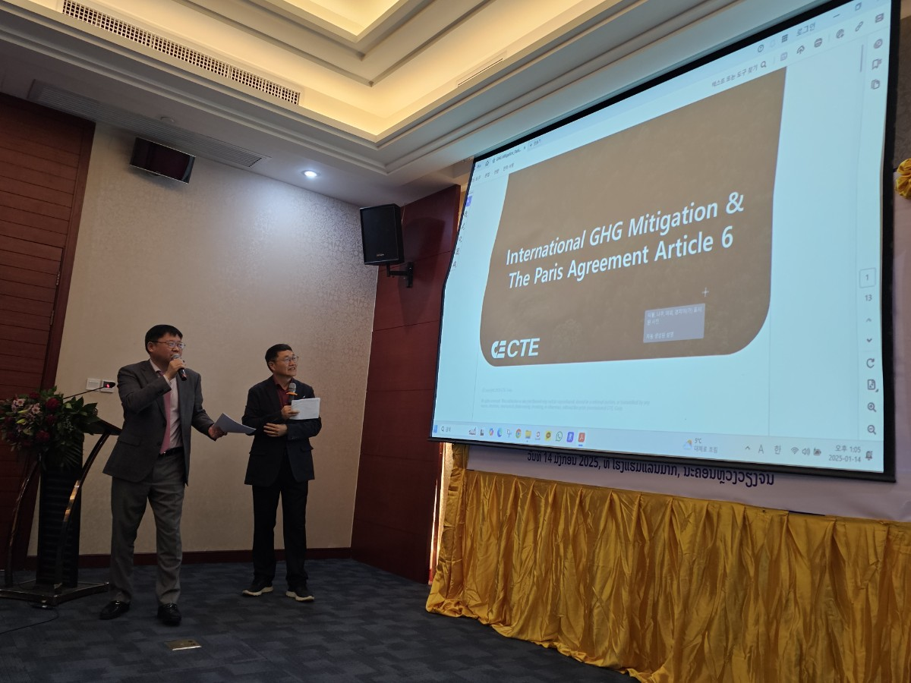
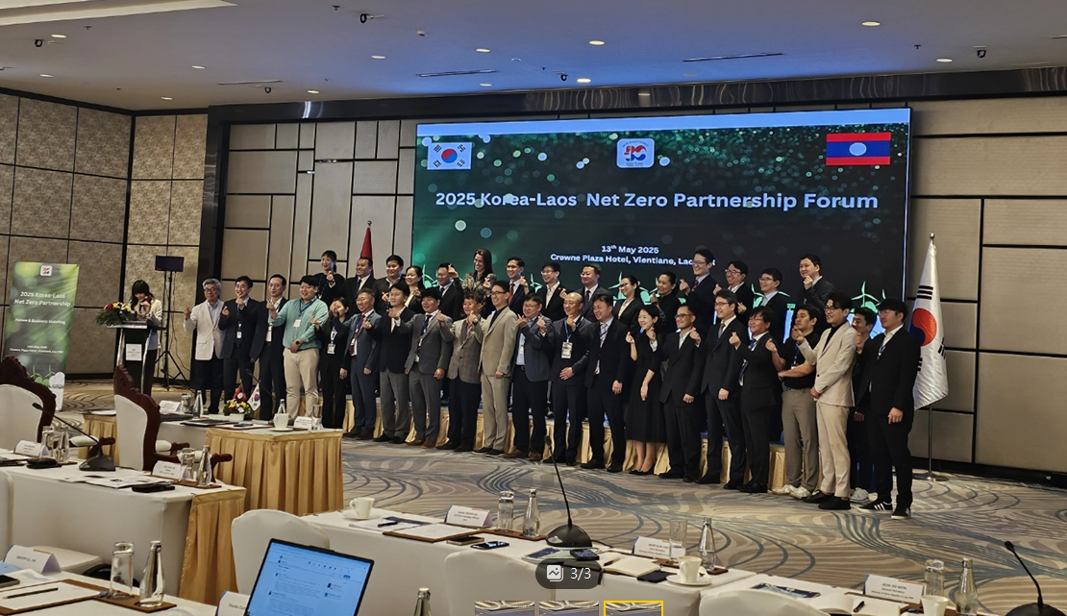
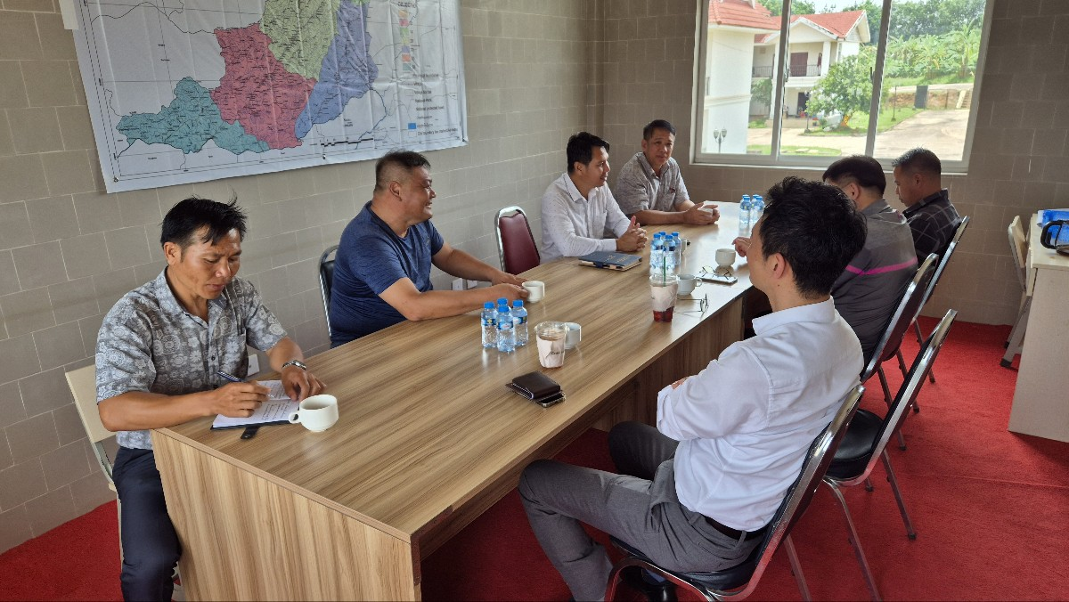
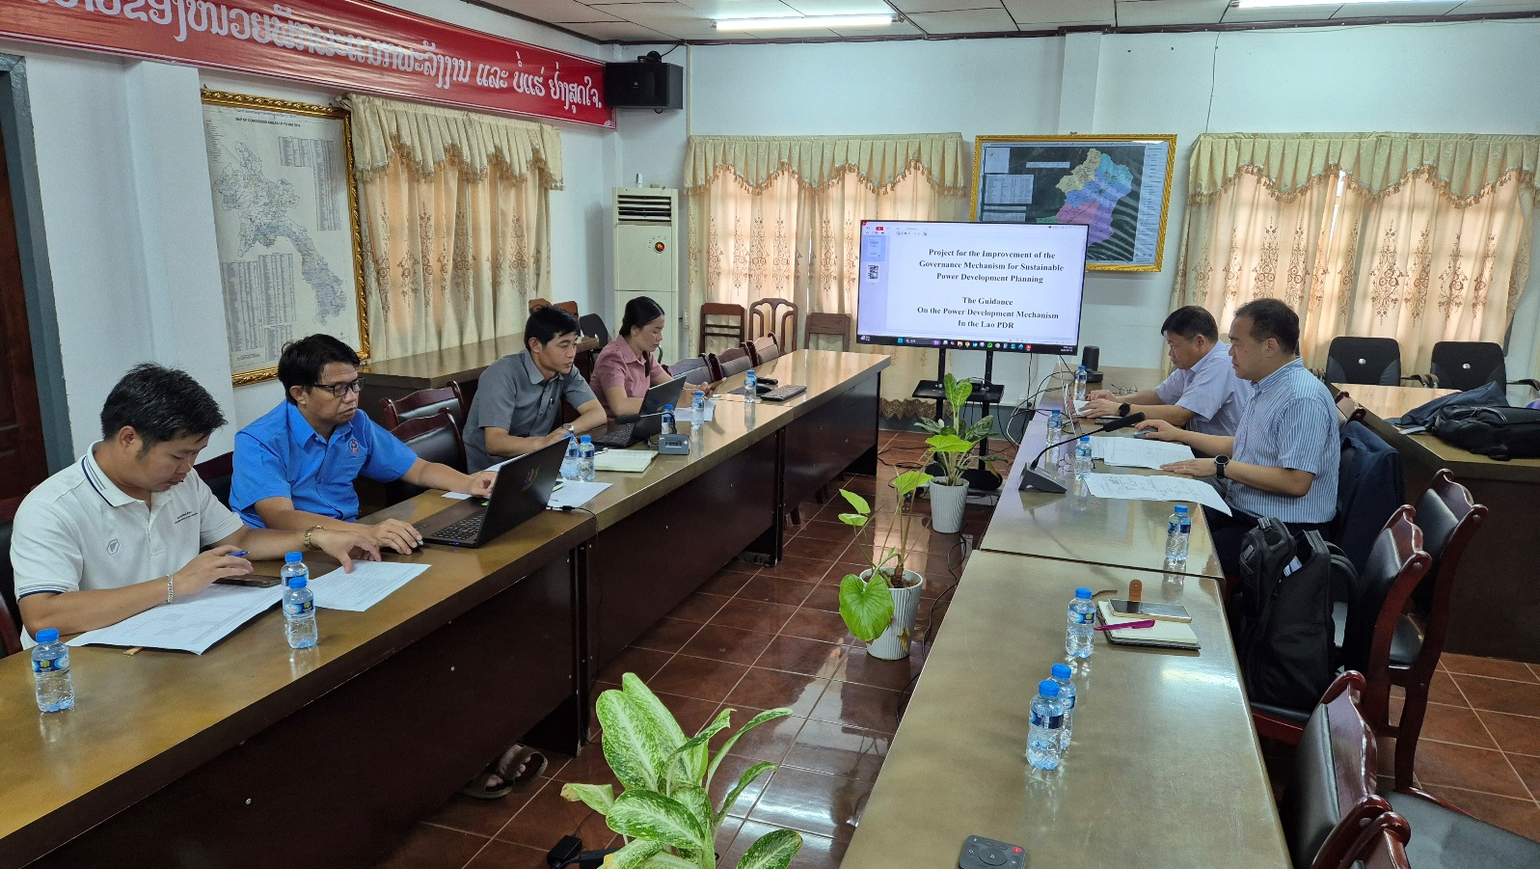
라오스 청정에너지 확대 및 지방 경제 발전을 위한 지속적인 노력
- ODA 사업 및 온실가스국책감축 사업과 관련하여 LOI 및 MOA 체결
- 우돔싸이주 100MW 태양광발전 사업을 위한 부지임대 및 사업 지원을 위한 MOC 체결
2025. 02
RIEM & CTE
ODA 사업 참여
LOI
‘25. 06 우돔싸이주 태양광 발전 100MW 부지 100ha 제공 MOC 체결
‘25. 07 주의회 외국인방문 공식행사 주의회 의장 참석 및 적극 지원 협의
2025. 01 RIEM-Finger-CTE MOA
2025. 03 MEM & Finger & CTE 국제감축사업 참여 LOI
2025. 06 우돔싸이주 주지사 주최
체육대회 지원
‘25. 07 우돔싸이주 MOAE –
태양광 100MW 개발사업 지원을 위한
주 담당자 지정 공문
2024. 12.07 PV 설치
사이트 미팅
2024. 12.09 우돔싸이주 에너지광산부 미팅
2025. 01.14 국제감축사업, 파리협정 설명 세미나
2025. 05.13 Laos-Korea net-Zero 국제포럼 참석
2025. 06.5 우돔싸이 태양광 발전사업 현장상이트 협의 (농림국)
2025. 07.10 우돔싸이 태양광 발전사업 MEM 미팅

